Slide 1
Несовместимости в прописях

Slide 2
ПЛАН
1.Фармацевтическая несовместимость.
2.Юридические аспекты
3.Физическая и физико-химическая несовместимость
4.Химическая несовместимость

Slide 3
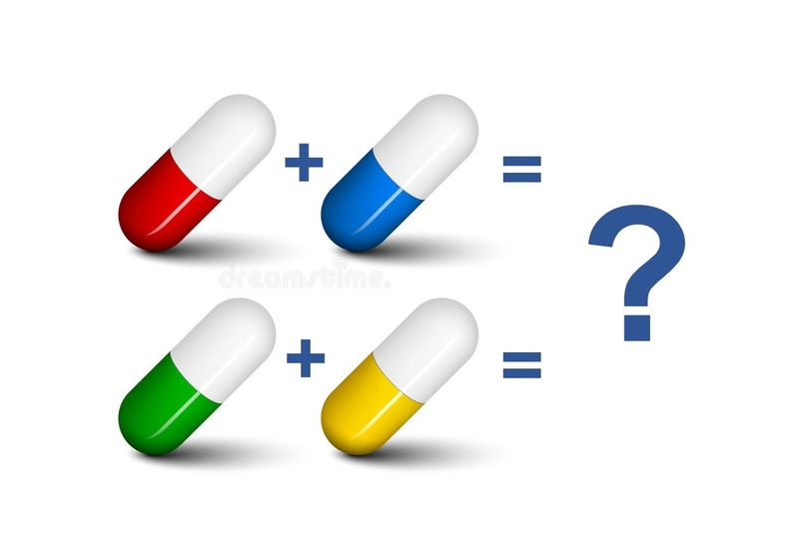
Фармацевтическая несовместимость
Фармацевтическая несовместимость — это такое сочетание компонентов в прописи рецептов, при котором в результате взаимодействия лекарственных веществ между собой, со вспомогательными веществами или биологическими жидкостями организма существенно изменяются их физические и химические свойства, а тем самым и терапевтическое действие.

Slide 4
Фармацевтическая несовместимость
Физическая несовместимость
Химическая несовместимость
Фармацевтическая несовместимость включает нерациональные сочетания лекарственных веществ,при которых снижается или утрачивается терапевтический эффект, и несовместимые сочетания,вызывающие усиление побочного или токсического действия препарата.

Slide 5
Юридические аспекты
Фармацевтическая несовместимость регламентируется Государственная фармакопея Российской Федерации XV издания

Slide 6
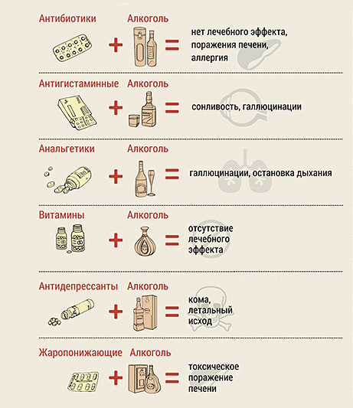
Физическая и физико-химическая несовместимость
Этот вид лекарственной несовместимости может быть вызван:
Нерастворимостью лекарственных веществ;
Несмешиваемостью ингредиентов, входящих в состав препарата;
Коагуляцией коллоидных систем;
Отсыреванием и расплавлением сложных порошков;
Адсорбцией лекарственных веществ.

Slide 7
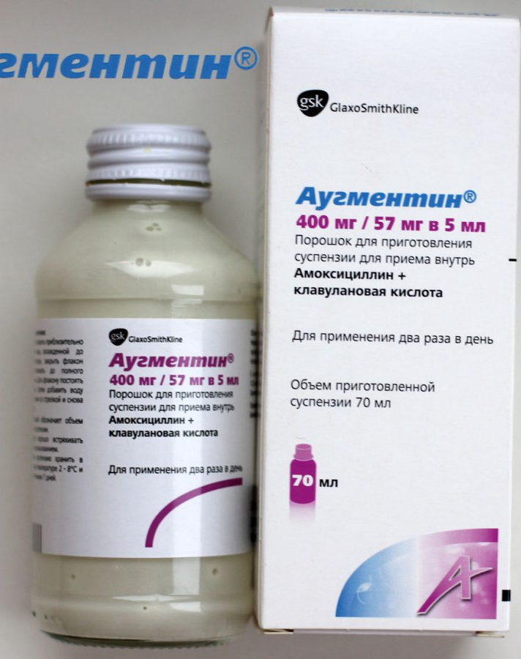
Нерастворимость лекарственных веществ
Нерастворимость лекарственных веществ в жидких средах рассматривают как несовместимость в тех случаях, когда в осадке находятся ядовитые и сильнодействующие вещества либо когда при изготовлении лекарственного препарата образуется грубодисперсная взвесь или осадок, который прилипает к стенкам и дну флакона , что мешает его точному дозированию.

Slide 8
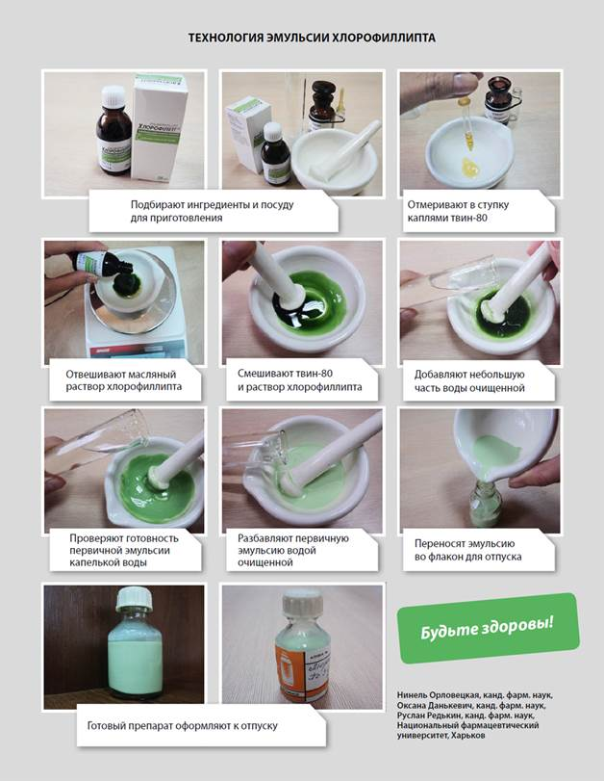
Несмешиваемость ингредиентов, входящих в состав препарата.
При изготовлении лекарственных препаратов не смешиваются вещества,разнородные по консистенции или агрегатному состоянию.
Например, не смешиваются жирные масла с водными растворами лекарственных веществ.

Slide 9
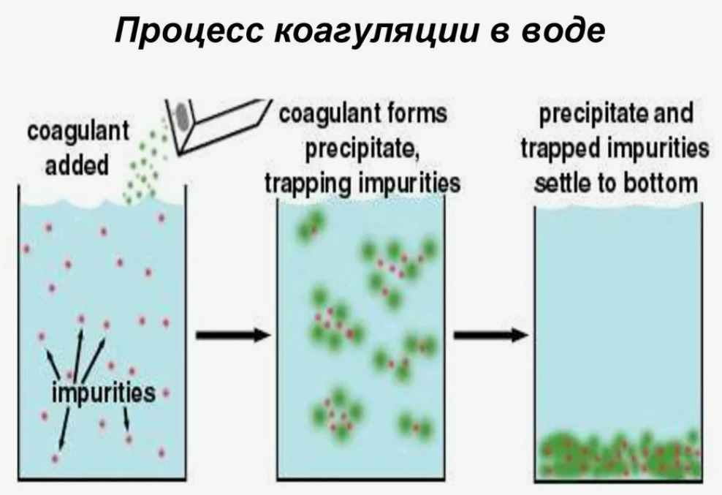
Коагуляция коллоидных смесей
Коагуляция коллоидных смесей может происходить под действием концентрированных растворов электролитов,этанола и других водоотнимающих веществ.
Пример
Rp.Sol.Hexamethylenitetramini 40% 50 ml
Collargoli 1.0
Sterillisetur!
M.D.S Для промываний.
В этом случае колларгол коагулирует под влиянием щелочно-реагирующего гексаметилентетрамина

Slide 10
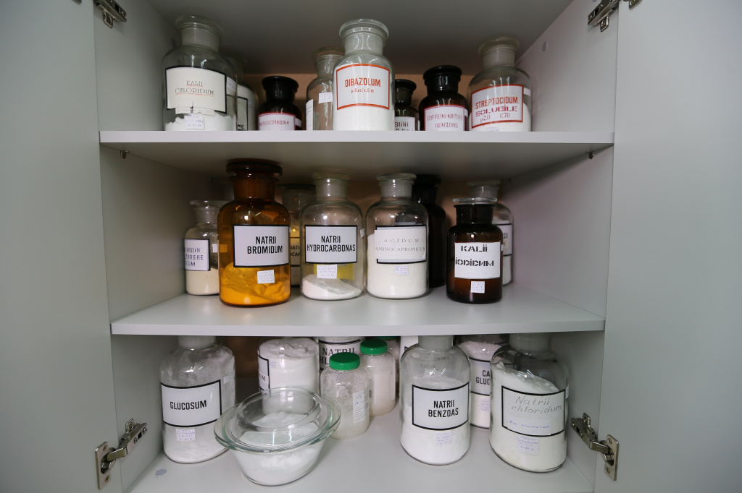
Отсыреванием и расплавлением сложных порошков
Отсыревание сложных порошков может происходить в тех случаях,если:
Гигроскопичность смеси веществ выше гигроскопических отдельных ее составляющих;
В результате химической реакции между компонентами лекарственного препарата происходит выделение воды.
Пример.
Rp. Hexamethylenitetramini 0.5
Ac.ascorbinici 0.1
M.f.pulvis
D.t.d №20
S.По 1 порошку 2-3 раза в день.
Приведенная смесь порошков отсыревают даже в эксикаторе.

Slide 11
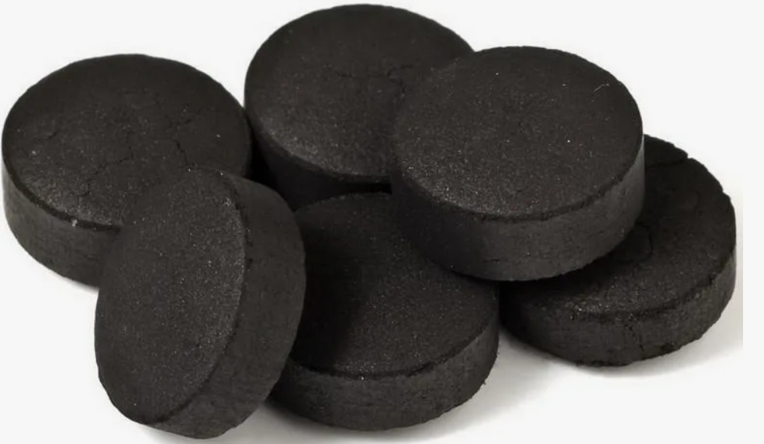
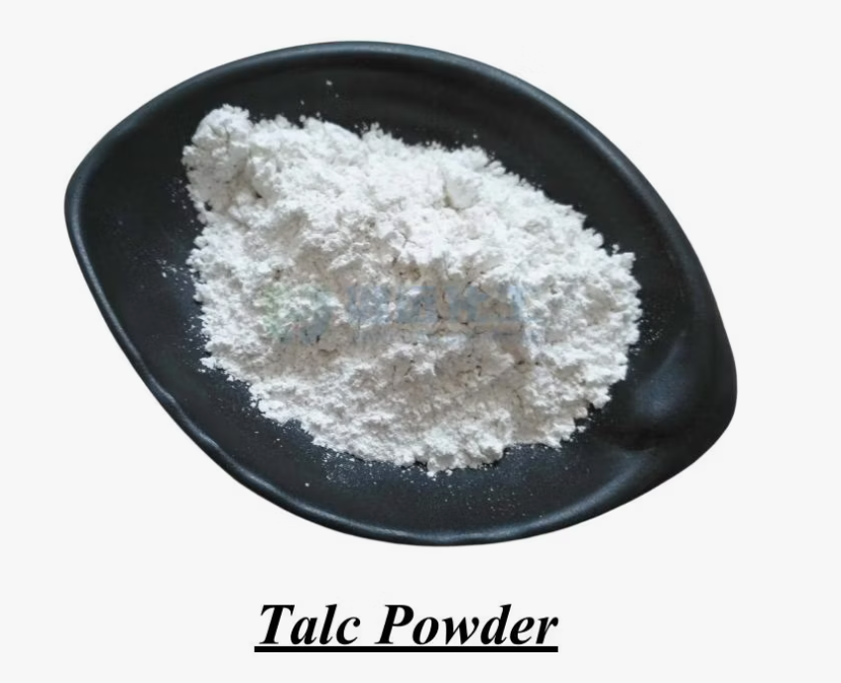
Адсорбция лекарственных веществ.
Адсорбция-это процесс осаждения частиц вещества из раствора на поверхности твердого тела(адсорбента).Адсорбция применяется в фармацевтической промышленности для очистки воды,экстракции лекарственных веществ из растительного сырья.
Сильными адсорбционными свойствами обладают активированный уголь,тальк,алюминия гидрооксид.
Пример
Rp.: Extracti Belladonnae 0,015
Natrii hydrocarbonatis
Carbonis activati aa 0,3
D. t. d. N. 12
S. По 1 порошку 2 раза в день
Активированный уголь адсорбирует алкалоиды из экстракта красавки.
Адсорбция относится к латентной несовместимости.

Slide 12
Химическая несовместимость
Виды химической несовместимости
Образование осадка
Окисление и восстановление
Гидролиз органических веществ
Образования газов

Slide 13
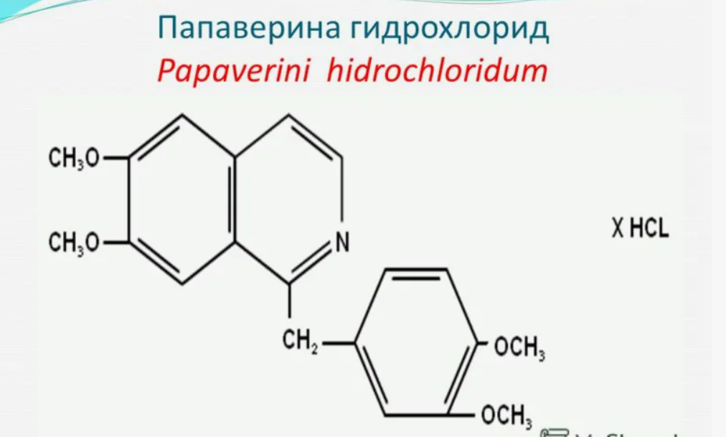
Образование осадка
В результате различных химических реакции между компонентами лекарственного препарата в жидких лекарственных формах может образовываться осадок.
Как правило,образование осадка происходит в реакциях с солями слабых оснований и сильных кислот,солями сильных оснований и слабых кислот, а также в реакциях с соедиениями тяжелых и щелочно-земельных металлов.
Соли слабых оснований и сильных кислот устойчивы лишь в кислой среде, в щелочной среде они выпадают в осадок(соли морфина,атропина,папаверина и димедрола).
Соли сильных оснований и слабых кислот(кофеин-бензоат натрия,тиосульфат натрия) неустойчивы в кислой среде.

Slide 14
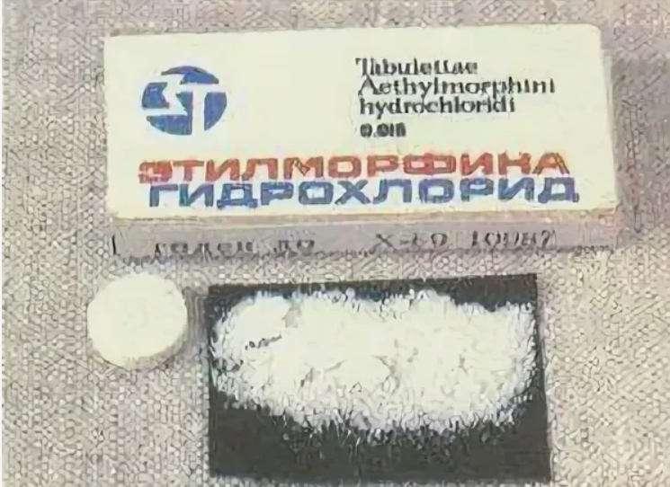
Образование осадка
Соединения тяжелых металлов( серебро, цинк,свинец) могут образовывать осадок с дубильными веществами, сердечными гликозидаи,соединениями галогенов,алкалоидоидами и другими группами препаратов.
Пример
Rp:Sol.Aethylmorphini hydrochloride 1%-10ml
Codeini 0.15
M.D.S По 15 капель 2 раза в день.
В приведенном примере под влиянием щелочно-реагирующего кодеина в осадок выпадает этилморфин.
В щелочной среде растворы адреналина достаточно легко окисляются.

Slide 15
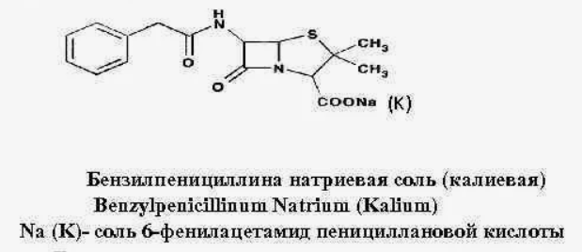
Гидролиз органических веществ
B-лактамное лицо бензилпенициллина калиевой соли легко гидролизуется под действием кислот,щелочей,пенициллиназы.
Бензилпенициллин разрушается также при сочетании с окислителями,солями тяжелых металлов ,этанолом.

Slide 16
Образование газов
В реакциях может происходить выделение газов, если один из реагентов-соль слабой летучей кислоты(азотистой,угольной) с относительно сильной кислотой или соль слабого летучего основания с относительно сильным основанием либо если между веществами происходит окислительно-восстановительные реакция.

Slide 17
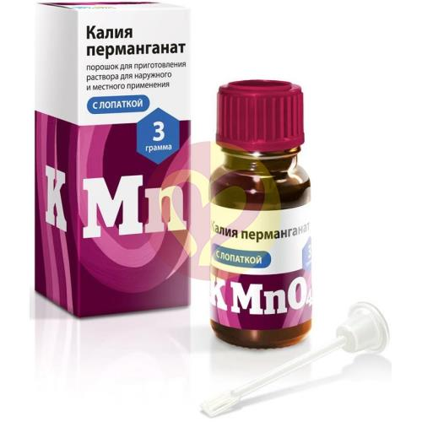
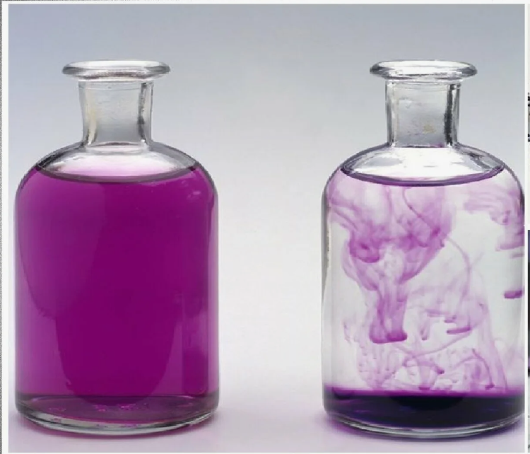
Окислительно-восстановительные реакции
Перманганат калия (сильный окислитель) несовместим :
с большинством органических лекарственных веществ;
с соляной кислотой и ее солями(образование свободного хлора);
бромидами(окисление до свободного брома);
йодидами(выделение свободного йода);
водорода пероксида(выделение кислорода в кислой среде);
Он окисляет этанол в уксусный альдегид и уксусную кислоту, глицерин-в смесь органических кислот. Легко окисляются фенолы и вещества, содержащие фенольные группы (адреналин, морфин).

Slide 18
Вывод
Существует несколько способов преодоления фармацевтической несовместимости, в том числе использование технологических приемов без изменения состава прописи,замена некоторых лекарственных веществ или лекарственной формы.
К технологическим приёмам, позволяющим избежать возникновение несовместимости, относят определённую последовательность растворения или смешивания компонентов сложного препарата.
Большинство случаев несовместимости предотвращают путем применения различных вспомогательных веществ в качестве растворителей, стабилизаторов эмульсий, мазевых основ. Иногда для преодоления несовместимости заменяют лекарственное вещество сходным(например, калия бромид заменяют на натрия бромид, кодеин – на кодеина фосфат, эуфиллин – на теофиллин). В некоторых случаях одну лекарственную форму заменяют другой: микстуры — на порошки, капли — на микстуры.
Следует помнить, что замена одного ЛП на другой или замена одной ЛФ на другую может осуществляться только после согласования с врачом, выписавшим данную пропись.
Без согласования фармацевтическая несовместимость может быть преодолена только применением особых технологических приемов.

